Slide 1
МКОУ «Основная школа № 4 имени Ю.А.Гагарина» городского округа город Фролово
Урок по математике в 5 классе
Разработала
учитель математики
Шмакова Е.В.
21.11.2024 г.

Slide 2
Всемирный день приветствий отмечается ежегодно с 1973 года. Его придумали два брата – американца в то время, когда многие страны не дружили друг с другом. Им не нравились такие отношения между странами, ведь это могло привести к войне.
Однажды поздней осенью 1973 г. два брата после долгой разлуки – Майкл и Брайен Маккомак – встретились. Пережив радость встречи, они решили поделиться ею с другими и разослали письма с радушными приветствиями во все концы мира.

Slide 3
Они просили адресата поприветствовать еще кого-нибудь. По их мнению, люди, приветствуя друг друга, способствуют миру в разрядке международной напряженности.
Наверное, так и есть. Ведь, когда мы здороваемся, то желаем друг другу чего-то хорошего. Эта идея была поддержана и руководителями государств и простыми людьми.
Их идея была предельно проста и напоминала детскую игру.
С тех пор каждый год 21 ноября отмечается Всемирный день приветствий в 180 странах мира, радостных эмоций и хорошего настроения.
Давайте и мы поприветствуем друг друга!
И начнем наш урок.
Notes:
Давайте и мы поприветствуем друг друга и начнем наш урок.

Slide 4
Прямая

Slide 5
Отрезок

Slide 6
Луч

Slide 7
21.11.2024 Классная работа. прямая, отрезок, луч,

Slide 8
Решив данные примеры и расположив ответы в порядке возрастания, вы узнаете, в чьё королевство мы сегодня отправимся.
32 | 440 | 588 | 635 | 744

Slide 9
Решив данные примеры и расположив ответы в порядке возрастания, вы узнаете, в чьё королевство мы сегодня отправимся.
32 | 440 | 588 | 635 | 744
 |  |  | К

Slide 10
Решив данные примеры и расположив ответы в порядке возрастания, вы узнаете, в чьё королевство мы сегодня отправимся.
32 | 440 | 588 | 635 | 744
 | О |  | К

Slide 11
Решив данные примеры и расположив ответы в порядке возрастания, вы узнаете, в чьё королевство мы сегодня отправимся.
32 | 440 | 588 | 635 | 744
Т | О |  | К

Slide 12
Решив данные примеры и расположив ответы в порядке возрастания, вы узнаете, в чьё королевство мы сегодня отправимся.
32 | 440 | 588 | 635 | 744
Т | О |  | К | А

Slide 13
Решив данные примеры и расположив ответы в порядке возрастания, вы узнаете, в чьё королевство мы сегодня отправимся.
32 | 440 | 588 | 635 | 744
Т | О | Ч | К | А

Slide 14
21.11.2024 Классная работа. Точка, прямая, отрезок, луч,

Slide 15
Вышла точка на прямую и пошла вдоль этой линии
.
→

Slide 16
-Тогда я наверное поверну назад. Я, наверное, пошла не в ту сторону.
.
→

Slide 17
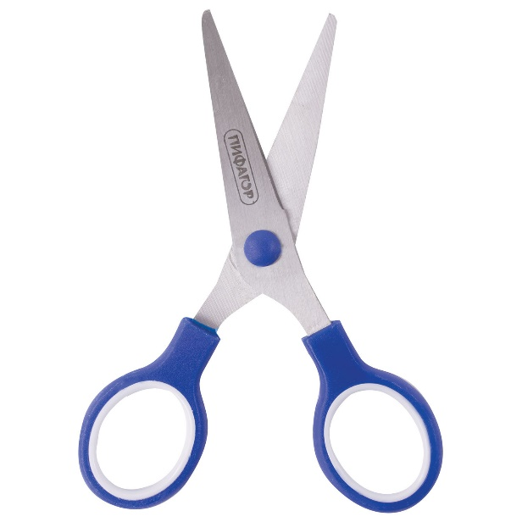
Тут откуда не возьмись, появились Ножницы. Щелкнули перед самым Точкиным носом и разрезали прямую
.
−
−
Notes:
Отрезок

Slide 18
Тут откуда не возьмись, появились Ножницы. Щелкнули перед самым Точкиным носом и разрезали прямую
.
Отрезок
−
−
Notes:
Отрезок

Slide 19
Тут откуда не возьмись, появились Ножницы. Щелкнули перед самым Точкиным носом и разрезали прямую
.
луч
отрезок
луч
−
−
Notes:
Отрезок

Slide 20
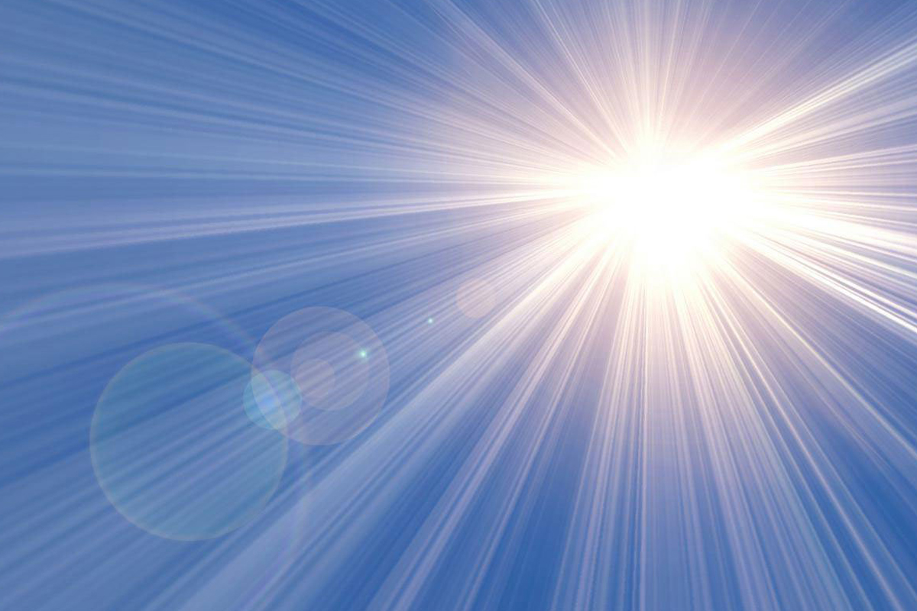

Slide 21
Луч – часть прямой, ограниченная одной точкой. Эта точка называется началом луча
.
A
B
AB - луч
.
a
! У луча есть начало, но нет конца
Notes:
a

Slide 22
Назовите лучи
M
C
N
P
D
K
O
E

Slide 23
Отрезок – часть прямой, ограниченной двумя точками. Эти точки называются концами отрезка
.
.
M
N
MN, NM - отрезки

Slide 24
Назовите отрезки
M
D
C
N
Начертите отрезок MN и отметьте на нем точки D и C.
Запишите все получившиеся отрезки.

Slide 25
Назовите отрезки
M
D
C
N
Начертите отрезок MN и отметьте на нем точки D и C.
Запишите все получившиеся отрезки.
Ответ: MD, MC, MN, DC, DN, CN

Slide 26
Равные отрезки
M
N
MN = AB
A
B

Slide 27
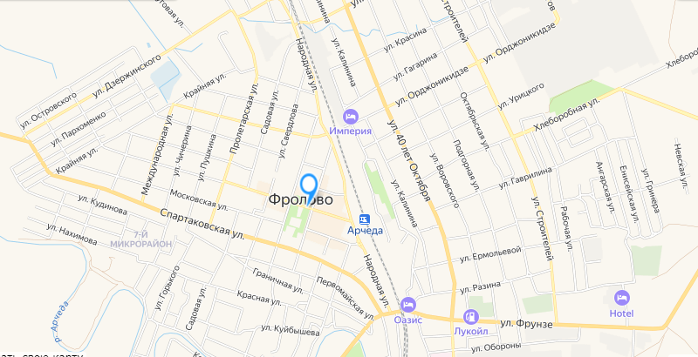
Фрагмент карты г.Фролово

Slide 28
Взаимное расположение прямых
O
B
A
l

Slide 29
Расшифруйте
А | Л | К | О | П | Р | С | Т | Я | Е
24 | 54 | 64 | 72 | 45 | 36 | 81 | 28 | 49 | 56
9×5 | 4×9 | 9×8 | 6×9 | 7×8 | 4×7 | 6×4 | 6×6 | 9×9 | 8×8 | 3×8 | 7×7

Slide 30
Расшифруйте
А | Л | К | О | П | Р | С | Т | Я | Е
24 | 54 | 64 | 72 | 45 | 36 | 81 | 28 | 49 | 56
9×5 | 4×9 | 9×8 | 6×9 | 7×8 | 4×7 | 6×4 | 6×6 | 9×9 | 8×8 | 3×8 | 7×7
П | Р | О | Л | Е | Т | А | Р | С | К | А | Я
Пролетарская улица – самая длинная улица Фролово, 7 км 450 м
В 6 раз длиннее улицы Гагарина (1 км 183 м)

Slide 31
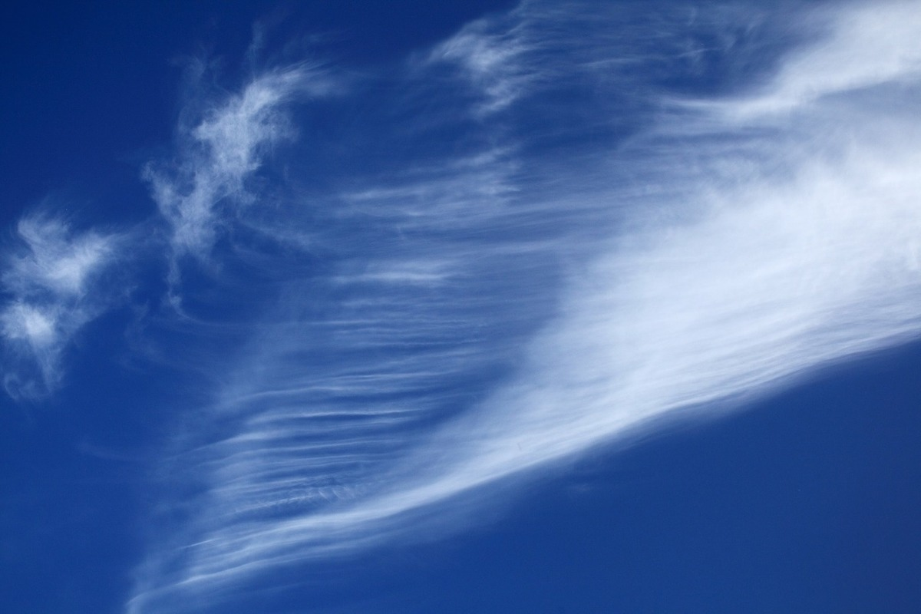
Физминутка «Воздух, земля огонь и вода» Изобразите это состояние
Воздух: глубокий вдох и выдох, каждый представьте, что ваше тело словно губка, жадно впитывает кислород из воздуха

Slide 32
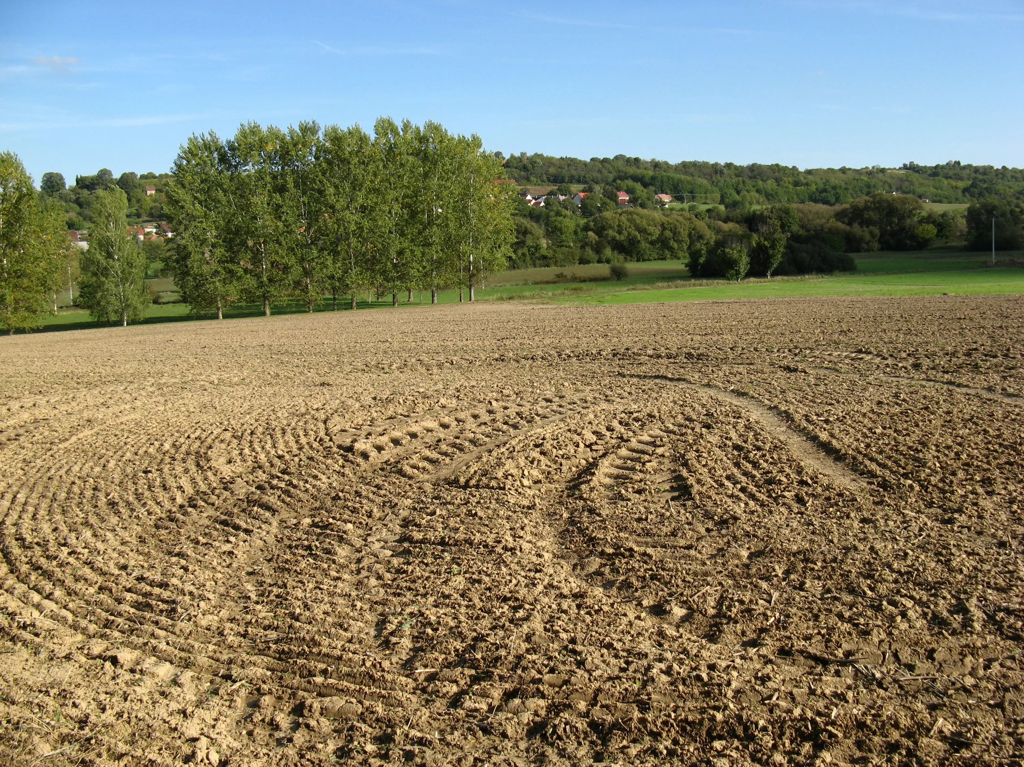
Физминутка «Воздух, земля огонь и вода» Изобразите это состояние
Земля: можно потереть ногами пол, покрутиться на месте. Необходимо «установить контакт с землей».

Slide 33
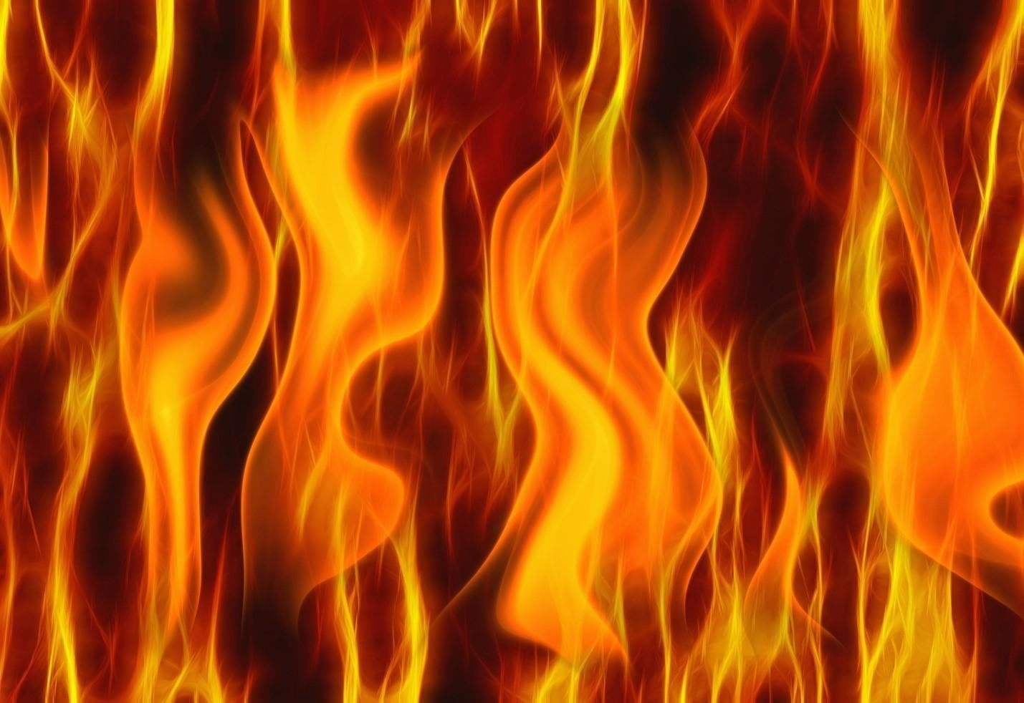
Физминутка «Воздух, земля огонь и вода» Изобразите это состояние
Огонь: живые расслабляющие движения рук и ног. Вы должны ощутить энергию в своем теле.

Slide 34
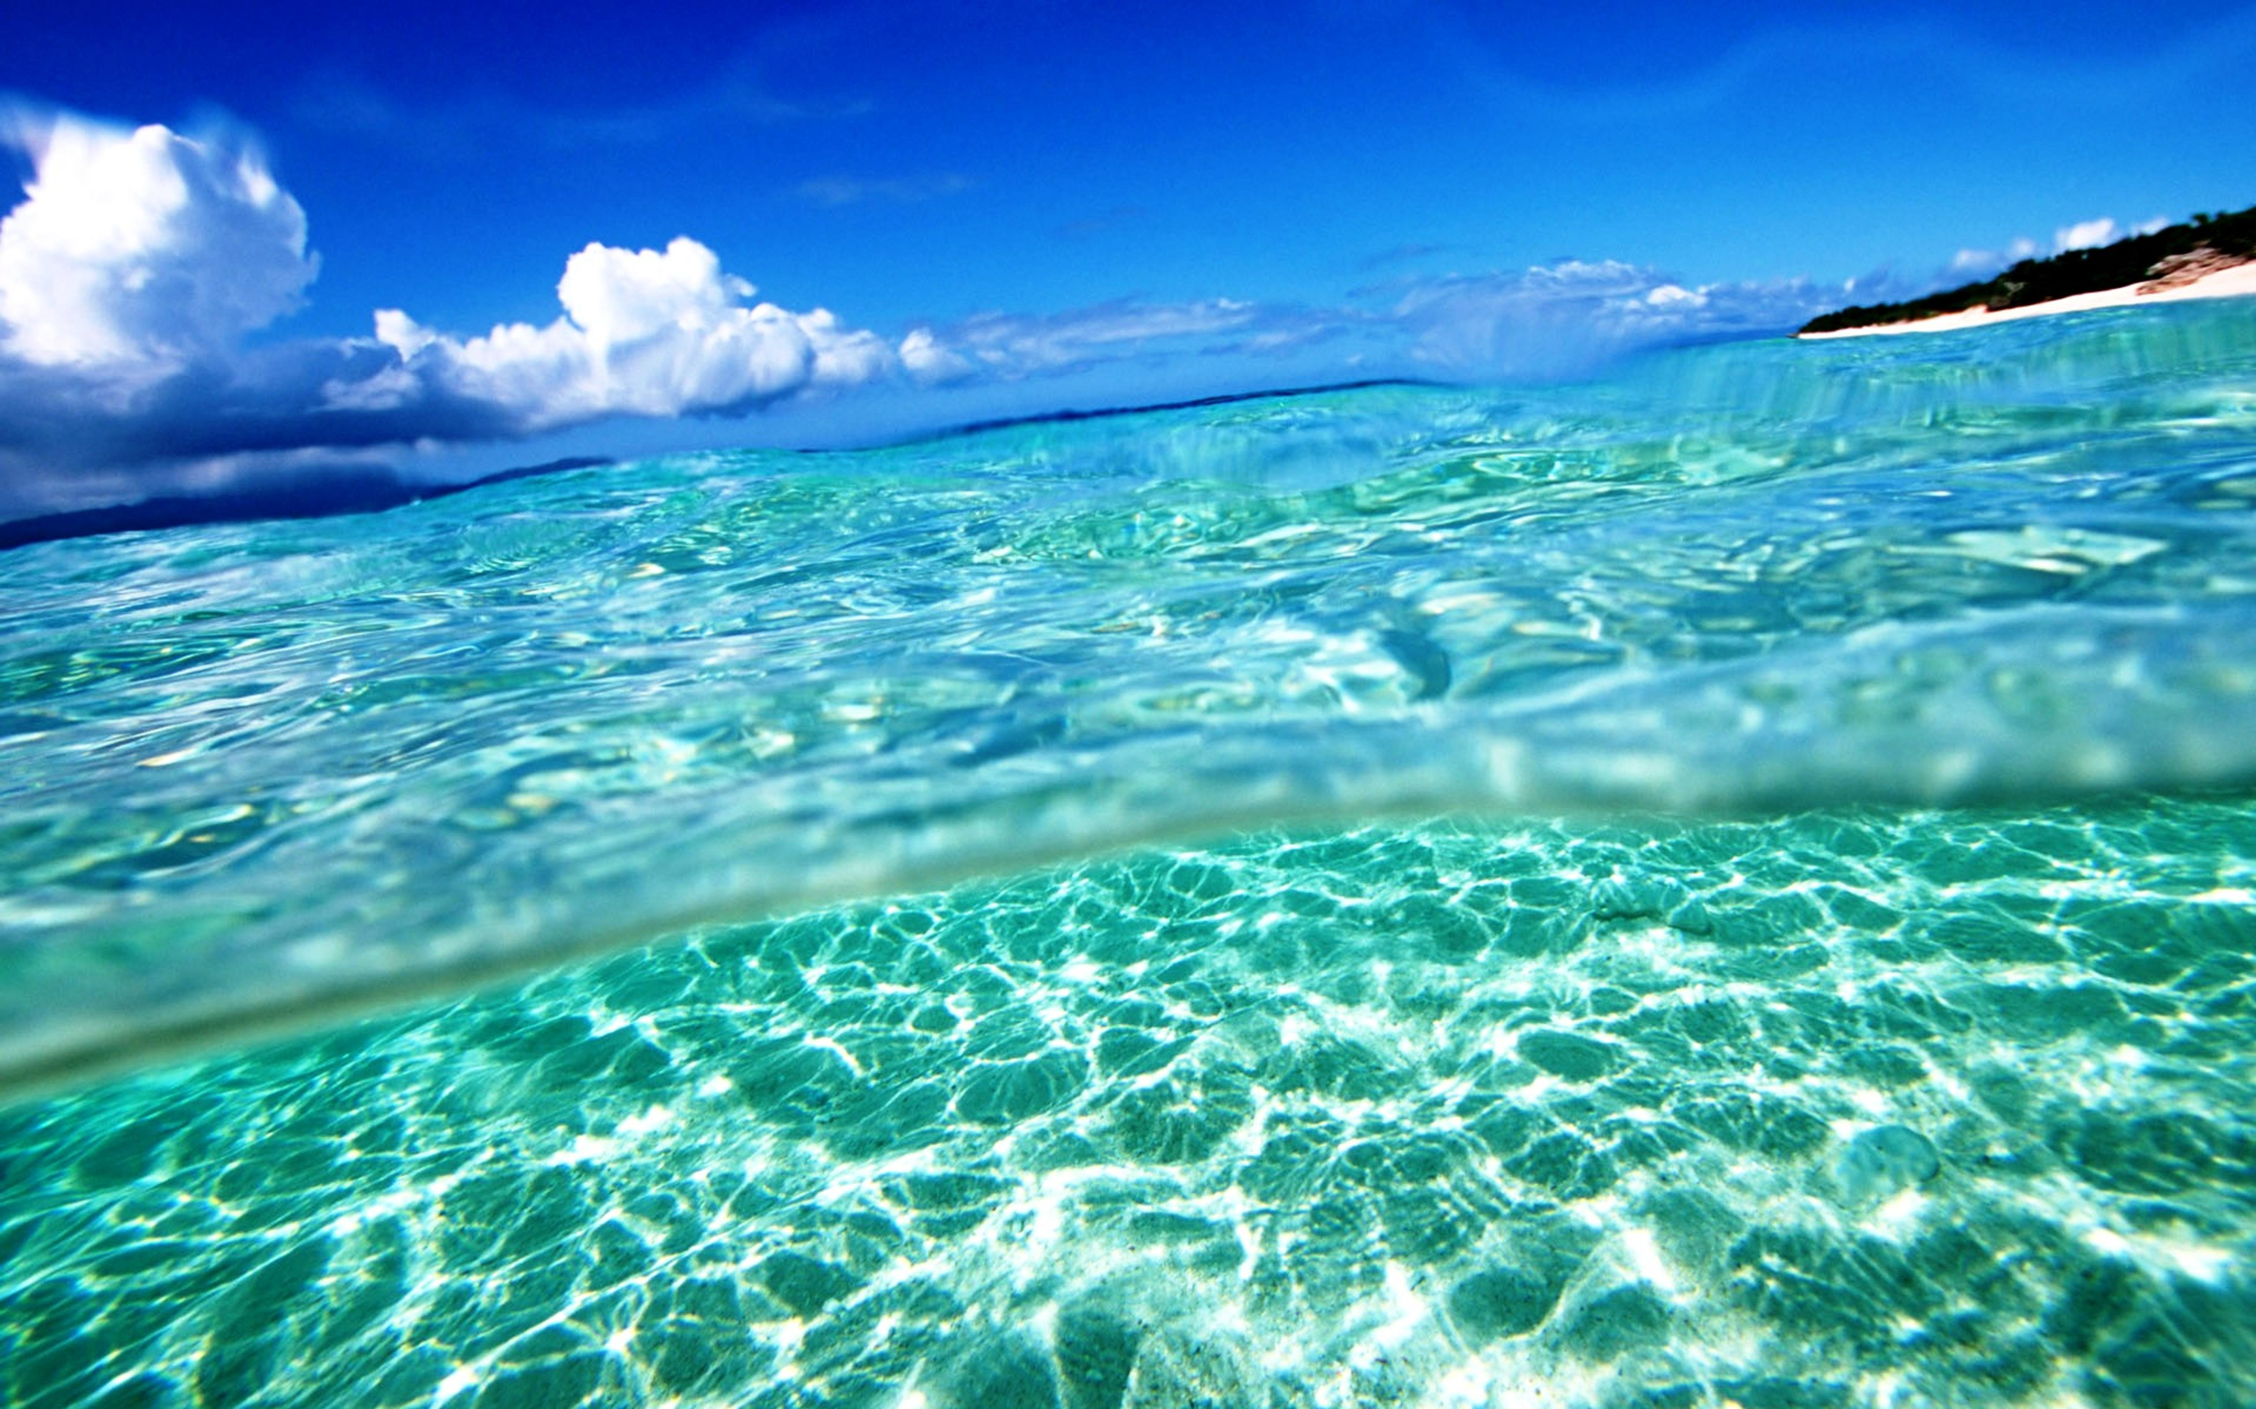
Физминутка «Воздух, земля огонь и вода» Изобразите это состояние
Вода: представьте себе, что кабинет превращается в бассейн, плавайте!

Slide 35
Рассортируйте
P
C
M
O
D
A
N
G
X
Q
В
F
S
E
T
L
R
K

Slide 36
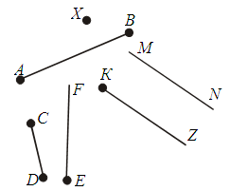
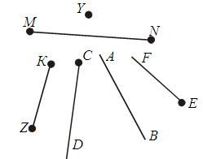
Самостоятельная работа
Вариант I
Рассмотрите рисунок.
1. Заполните пропуски. На чертеже даны:
Отрезки: ___ ; ____.
Лучи: _____;______.
Прямые: ____ ; ______.
Вариант II
Рассмотрите рисунок.
1. Заполните пропуски. На чертеже даны:
Отрезки: ___ ; ____.
Лучи: _____;______.
Прямые: ____ ; ______.

Slide 37
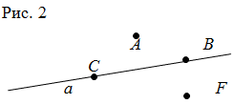
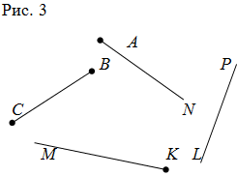
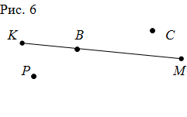
Графический диктант

Slide 38
Установить соответствие:
Луч |  | обозначается заглавной латинской буквой
Отрезок |  | состоит из звеньев
Прямая |  | имеет начало, но не имеет конца.
Ломаная |  | имеет начало и конец
Точка |  | не имеет ни начала, ни конца

Slide 39
Установить соответствие:
Луч |  | обозначается заглавной латинской буквой
Отрезок |  | состоит из звеньев
Прямая |  | имеет начало, но не имеет конца.
Ломаная |  | имеет начало и конец
Точка |  | не имеет ни начала, ни конца

Slide 40
Установить соответствие:
Луч |  | обозначается заглавной латинской буквой
Отрезок |  | состоит из звеньев
Прямая |  | имеет начало, но не имеет конца.
Ломаная |  | имеет начало и конец
Точка |  | не имеет ни начала, ни конца

Slide 41
Установить соответствие:
Луч |  | обозначается заглавной латинской буквой
Отрезок |  | состоит из звеньев
Прямая |  | имеет начало, но не имеет конца.
Ломаная |  | имеет начало и конец
Точка |  | не имеет ни начала, ни конца

Slide 42
Установить соответствие:
Луч |  | обозначается заглавной латинской буквой
Отрезок |  | состоит из звеньев
Прямая |  | имеет начало, но не имеет конца.
Ломаная |  | имеет начало и конец
Точка |  | не имеет ни начала, ни конца

Slide 43
Установить соответствие:
Луч |  | обозначается заглавной латинской буквой
Отрезок |  | состоит из звеньев
Прямая |  | имеет начало, но не имеет конца.
Ломаная |  | имеет начало и конец
Точка |  | не имеет ни начала, ни конца

Slide 44
21.11.2024 Классная работа. Точка, прямая, отрезок, луч, ломаная.

Slide 45
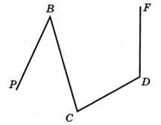
Работа с рисунком
Назовите ломаную, изображенную на рисунке
Назовите вершины этой ломаной.
Перечислите ее звенья.
Скажите, что надо сделать, чтобы ломаная была замкнутой.

Slide 46
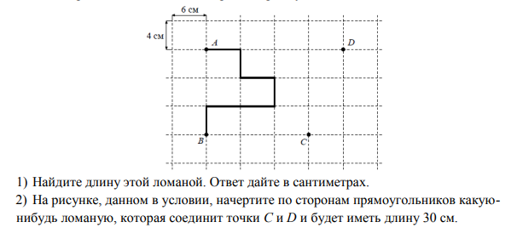
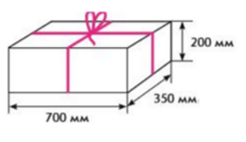
Домашнее задание
От точки А к точке В проведена ломаная по сторонам прямоугольников. Найдите длину ломаной. Ответ дайте в сантиметрах. Лист бумаги расчерчен на прямоугольники со сторонами 6 см и 4 см.
Сколько шпагата потребуется, чтобы перевязать коробку так, как изображено на рисунке? На бантик необходимо 2 дм. Ответ дайте в дм.

